Slide 1
Técnicas Estatísticas de Predição Sistemas de Informação Aula 4 Intervalo de Confiança e Teste de Hipóteses para Correlação
ADRIANO FERRETI BORGATTO

Slide 2
Inferência sobre o parâmetro ρ
O coeficiente de correlação populacional é um parâmetro ou característica da população, representada pela letra grega ρ e desconhecido.
Exemplo: Considere uma empresa que vende e conserta microcomputadores. Deseja-se estudar a relação entre o período de tempo do serviço de chamadas, em minutos (X) e o número de componentes eletrônicos no computador que devem ser consertados ou substituídos (Y).

Slide 3
Inferência sobre o parâmetro ρ
Dada uma amostra aleatória simples (x₁, y₁), (x₂, y₂), ..., (x_{n}, y_{n}) do par de variáveis aleatórias (X, Y), o coeficiente r pode ser considerado uma estimativa do verdadeiro e desconhecido coeficiente ρ.
Podemos usar o coeficiente de correlação amostral, r, para fazer várias inferências sobre ρ.
Uma população que tenha duas variáveis não-correlacionadas, pode produzir uma amostra com coeficiente de correlação diferente de zero, simplesmente devido à seleção dos dados.

Slide 4
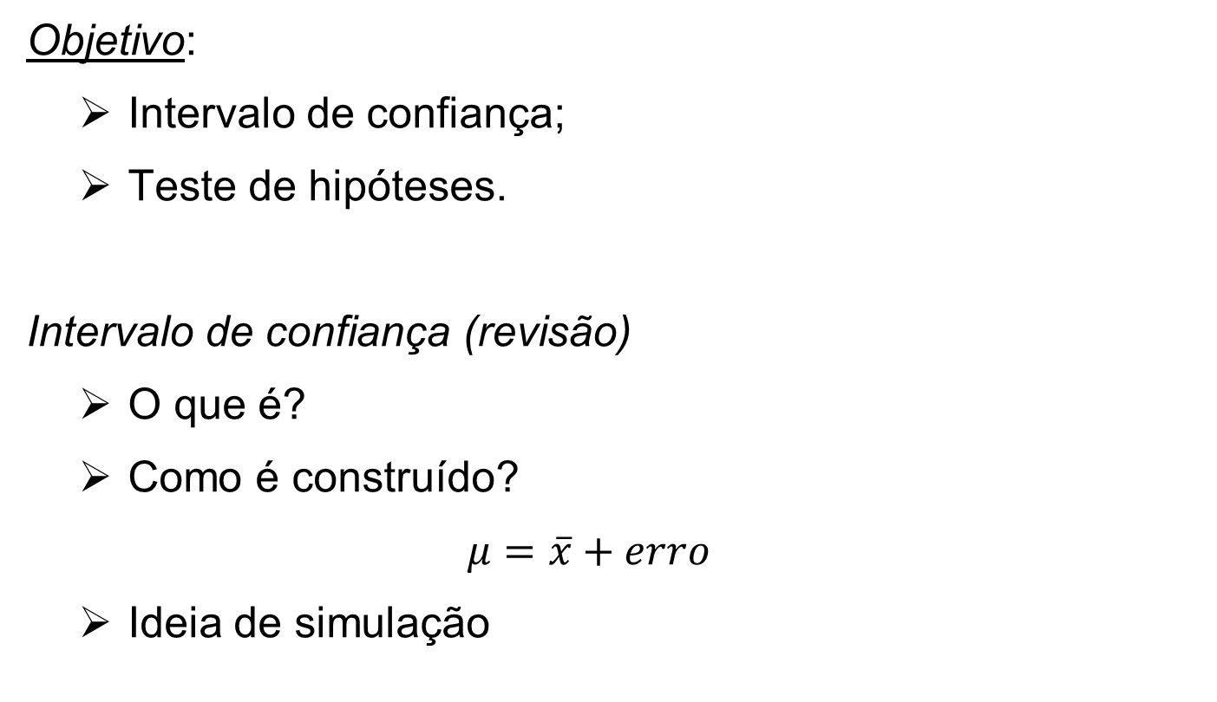
Inferência sobre o parâmetro ρ
Objetivo:
Intervalo de confiança;
Teste de hipóteses.
Intervalo de confiança (revisão)
O que é?
Como é construído?
$$μ=\overline{x}+erro$$
Ideia de simulação

Slide 5
Simulação da distribuição da correlação
rbvn<-function (n, mu1, s1, mu2, s2, rho){
X1 <- rnorm(n, mu1, s1)
X2 <- rnorm(n, mu2 + (s2/s1) * rho *
(X1 - mu1), sqrt((1 - rho^2)*s2^2))
cbind(X1, X2)
}
dados <- data.frame(rbvn(1000,1.60,0.09,60,8,0.70))
colnames(dados) <- c("Altura","Peso")
library(sampling)
dados$ID <- seq(1:nrow(dados))
amostra30 <- c()
n = 10000
for (i in 1:n){
Amostra <- strata(dados,size=30, method="srswor")
colnames(Amostra)[1] <- 'ID'
ASA<-merge(Amostra,dados,by='ID')
amostra30[i] <- cor(ASA$Altura,ASA$Peso)
}
hist(amostra30, col='steelblue', main='Simulação de 10.000 amostras')
abline(v=0.7,col="red",lwd=4)

Slide 6
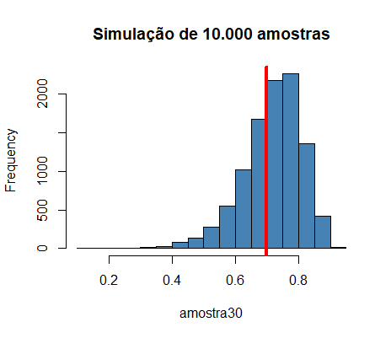
Simulação da distribuição da correlação

Slide 7
Intervalo de confiança para correlação
A distribuição de ρ é assimétrica, portanto o intervalo de confiança também será assimétrico, baseado em uma transformação do coeficiente, dado por:
Utilizando essa transformação, o intervalo de confiança é calculado por:

Slide 8
Teste de Hipóteses para correlação
H₀: ρ = 0 (as variáveis X e Y são não correlacionadas)
H₁: ρ ≠ 0 (as variáveis X e Y são correlacionadas)
(pode também ser unilateral)
Em uma situação hipotética com uma amostra de tamanho 14, o cálculo do coeficiente de correlação amostral produziu:
r = 0,994

Slide 9
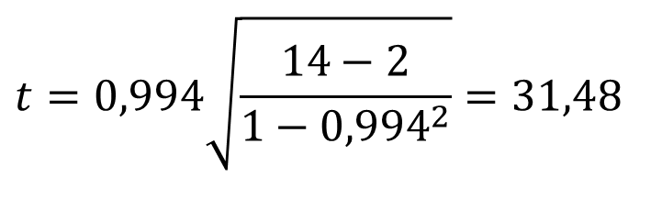
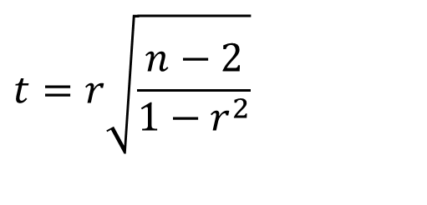
Teste de Hipóteses para correlação
Estatística do teste
$$t=r\sqrt{\frac{n−2}{1−r^{2}}}$$
a qual tem distribuição t de Student com parâmetro n-2 graus de liberdade. Com os dados da amostra, obtemos:
$$t=0,994\sqrt{\frac{14−2}{1−0,994^{2}}}=31,48$$
a qual tem distribuição t de Student com parâmetro 14-2=12 graus de liberdade.

Slide 10
Teste de Hipóteses para correlação

Slide 11
Exemplo 1
Desejamos testar se existe ou não correlação entre o número de clientes (Y) e os anos de experiência de agentes de seguros (X). Foram sorteados cinco agentes e observamos as duas variáveis em cada agente, cujos resultados foram:
Teste a hipótese de não haver correlação entre número de clientes e anos de experiência. Utilize nível de significância de 10% (α=0,10).
Agentes | A | B | C | D | E | F | G | H | I | J
Anos | 2 | 4 | 4 | 5 | 6 | 7 | 8 | 8 | 10 | 10
Clientes | 48 | 61 | 53 | 64 | 60 | 63 | 72 | 70 | 71 | 81

Slide 12
Sintaxe no R
# Dados
anos <- c(2,4,4,5,6,7,8,8,10,10)
clientes <- c(48,61,53,64,60,63,72,70,71,81)
plot(anos, clientes)
# Intervalo de Confiança
cor.test(anos,clientes,conf.level=0.95)$conf.int
# Teste de Hipóteses
cor.test(anos,clientes,alternative="two.sided")

Slide 13
Exemplo Simulado
rbvn<-function (n, mu1, s1, mu2, s2, rho){
X1 <- rnorm(n, mu1, s1)
X2 <- rnorm(n, mu2 + (s2/s1) * rho *
(X1 - mu1), sqrt((1 - rho^2)*s2^2))
cbind(X1, X2)
}
dados <- data.frame(rbvn(1000,1.60,0.09,60,8,0.10))
colnames(dados) <- c("Altura","Peso")
# Teste de Hipóteses
cor.test(dados$Altura,dados$Peso,alternative="two.sided")

Slide 14
Exemplo 2
Para os dados ao lado da idade e pressão arterial de 12 mulheres, faça o intervalo de 90% de confiança e teste a hipótese de haver relação linear. Interprete os resultados.
Idade | Pressão
56 | 147
42 | 125
72 | 160
36 | 118
47 | 128
55 | 150
49 | 145
38 | 115
42 | 140
68 | 152
60 | 155
63 | 149
Idade <- c(56,42,72,36,47,55,49,38,42,68,60,63)
Pressao <- c(147,125,160,118,128,150,145,115,140,152,155,149)

